Slide 1


网络研修3班
学习简报(第2期)
主编：王利萍 王秀华 2018年4月25日

Slide 2
本期导读
卷首寄语 学习情况
我的感悟 温馨提示

Slide 3

卷首寄语
让我们携手同行
相遇是缘。初春时节，借一根细细的网线，我们相会在这里。 网络连着你我他，从此我们有了一个共同的家——昭化区幼师国培网络研修3班。借助这个平台，我们倾听专家讲授，一起学习、展示、交流， 不断认识自我、完善自我、发展自我，在同帮互助、扬长补短中相互 学习、共同提高。 这里是学习平台，也是友谊场所。
精心研修的同时，我们开阔眼 界、提高能力，我们也创造快乐、收获友谊。我们来自不同学校，虽不能常见面面，却可以通过交流互动表达自己的观点，传递温暖与关心， 在互励互助中不断开阔视野、增进友谊。我们应该珍惜这种机缘，珍爱家园里散发的每一缕馨香。 祝愿我们的家园生机不断， 祝愿我们的学习顺利有成， 祝愿我们 的友谊与日俱增！老师们：让我们携手前行吧！

Slide 4

学习情况
课程学习
90-99分：25人
合格人数30人

Slide 5
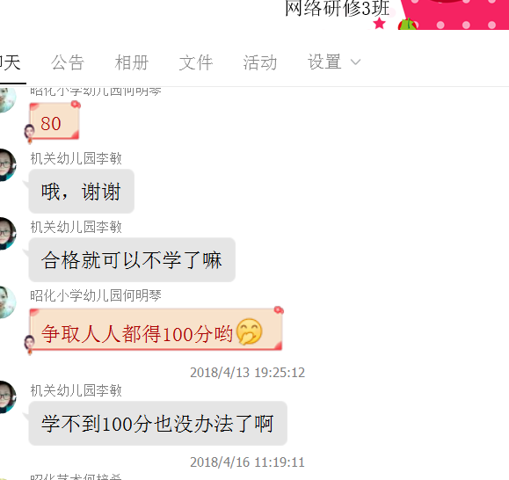
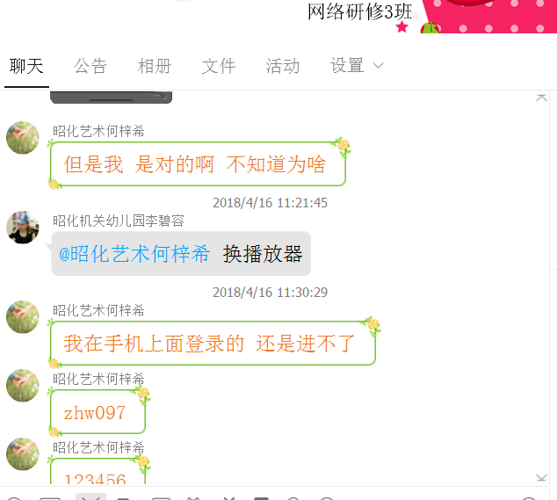
学习情况

Slide 6
我的感悟
国培感悟
发布者 王秀华
通过这一段时间的网络研修，让我在专业理论和学前教育知识方面有了很大的提高和收获。幼儿园国培网络研修中一些对幼教工作很有见解的教育专家和学者的视频教学让我真实的看到了一些鲜活的事例和很好的见解。每一个专题都能让人有新的领悟，使我进一步认识到在平时的工作中应该不断地更新自己的知识是非常重要的。在培训的过程中，通过专家与教师的交流，很好的解决了教师在教学过程中遇到的困难和问题。进一步增强了培训的针对性和实效性。可以说所有的课程内容都实实在在地反映了今幼儿教育的关键性与迫切性。到了很好的指导作用。
总之，通过培训对我今后的教育教学工作都将起到很好的引导和帮助。也将会更加激励我们对教育工作的热爱，特别是幼教事业的热爱。我今后一定把所学到的知识运用到教育教学工作中去。努力把幼教工作完成的更出色!

Slide 7
温馨提示
网络研修3班的老师好！
一个月的网络研修学习即将结束，在这短短的30天里，在众多的专家的精彩讲座里面，我们不仅学到了很多很专业的理论，通过大家的积极讨论和交流更结识了更多志同道合的朋友。尽管如此，还存在一些问题，比如部分学员还没有及格，参加主题活动的讨论不太积极，学员之间的互动也不太乐观，希望大家在仅有的几天时间了继续努力，再创佳绩。

Slide 8
温馨提示
只要您按照考核方案，针对目前您成绩中的薄弱项，及还未学习提交的项目，合理安排，及时积极提交作业和研修日志，参与论坛交流，定能步步为赢，取得好成绩。
寄语不合格学员
虽然目前您的成绩已经合格，但为了我们整体的学习率和合格率，我们的分数是否还可以再高点呢，那么，也请您结合考核方案，继续努力，争取大家都能是百分。
寄语已合格学员

Slide 9

Thanks!
国培让我们相识！
国培让我们进步！
网络研修课程学习即将进入尾声
老师们辛苦了，谢谢你们！

